Slide 1
15.Українські землі у складі Російської імперії в другій половині XIX ст.

Slide 2
дати подій
Дата | Подія
19 лютого 1861 р. | Царський маніфест про скасування кріпосного права в Російській імперії
1861 р | виникнення громад
1861-1862 pp. | журнал "Основа"
1863 р. | Валуєвський циркуляр
1863-1864 рр. | Польське національно-визвольне повстання
1873-1876 pp. | Південно-Західне відділення Російського географічного товариства
1876 р. | Емський указ
1891 р. | Створення братства «тарасівців»

Slide 3
Персоналії
Володимир Антонович
Олександр Кониський
Михайдо Драгоманов
Павло Чубинський
Борис Грінченко
Ісмаїл Гаспринський

Slide 4
ЗНАЧЕННЯ ПОНЯТЬ І ТЕРМІНІВ
«Київська козаччина» | 1855 – масові селянські виступи в Київській губернії за відновлення козацтва як суспільного стану і військового формування. Приводом до них стало опублікування під час Кримської війни 1853–1856 маніфесту імператора Миколи I, що передбачав створення рухомого державного ополчення.
«земство» | виборні (від усіх станів) органи влади місцевого самоврядування, які були створені в ряді губерній Російської імперії відповідно до земської реформи 1864 р. і мали компетенцію (право) вирішувати господарські, культурні питання даної губернії або повіту. (Земства існували до 1917 р. і були ліквідовані органами радянської влади).
«громадівський рух» | Діцяльність громад - культурно-освітніх організацій, що мали на меті популярізацію національної ідеї через видання книжок, журналів, проведення вечорів, навчання в недільних школах. Перша громада виникла у Петербурзі у 1859 році.

Slide 5
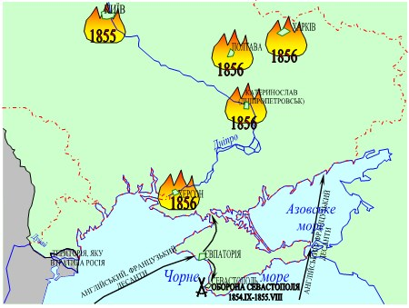
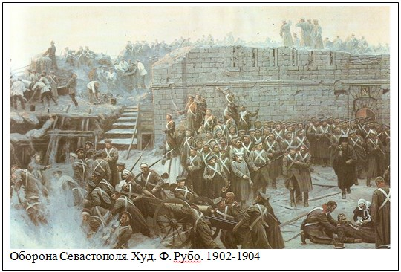
1853-1856 - КРИМСЬКА ВІЙНА МІЖ РОСІЄЮ ТА ТУРЕЧЧИНОЮ.
Основні події розгорнулися на Кримському півострові де висадилися об’єднанні військові сили Англії та Франції.
Після 11-місячної облоги Севастополя та поразки, Росія змушена була підписати мир.
1855 - «Київська козаччина». Під час війни селяни Київської губернії самовільно записувалися до козацтва.
1856 - 1860 - «похід у Таврію за волею». Серед селян поширювалися чутки, ніби у Криму серед степу під наметом сидить цар і роздає селянам волю.

Slide 6
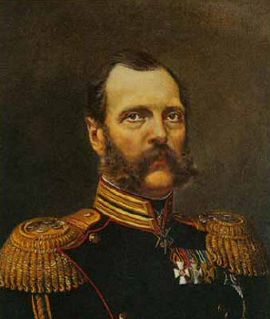
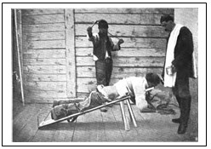
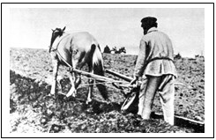
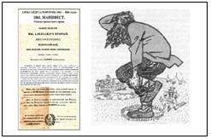
1861. 19.ІІ - Олександр II підписав «Положення про селян» і Маніфест.
Маніфест
Положення про селян
В яких передбачалося особисте звільнення селян;
Олександр ІІ (1855-1881)
Але, селяни:
1. залишалися «нижчим станом»;
2. сплачували подушний податок (до 1866 р.);
3. відбували рекрутчину;
4. до 1914 року не були вільні від фізичних покарань;
5. 9 років після оголошення реформи селяни не мали права відмовитися від наділу, і залишити село;
Відрізки - якщо селянин до реформи користувався більшою кількістю землі, ніж тепер мав право отримати, то різницю у нього забирали (відрізали).
1861-1881 - Тимчасовозобов'язаний стан - до укладення викупної угоди з поміщиком селяни вважалися тимчасовозобов'язаними і за користування наділами виконували старі повинності - оброк чи панщину.

Slide 7
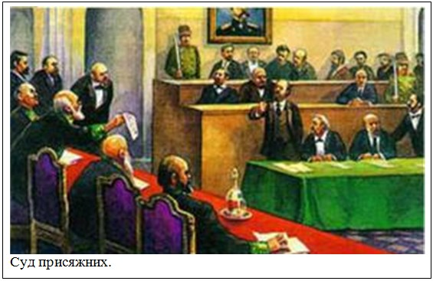
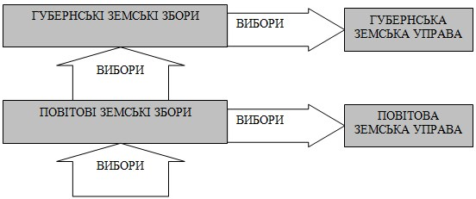
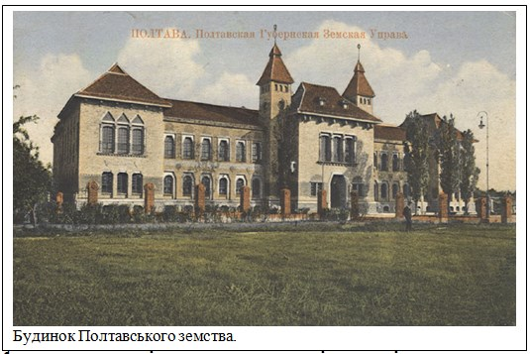
1864 - СУДОВА РЕФОРМА.
Раніше суд був становий, закритий і цілком залежав від царської адміністрації.
Тепер:
1. судочинство відбувалося за участю сторін;
2. рішення приймали присяжні засідателі, які вибиралися з громадян усіх станів, включаючи селян;
3. обвинувачені отримали право захисту;
1864 - ЗЕМСЬКА РЕФОРМА
-передбачала введення місцевого (земського) самоврядування.
До повітових зборів обиралися представники (гласні), гласні до губернських земських зборів обиралися повітовими зборами.
створили кредитні установи;
будували дороги і організовували пошту;
розбудовували мережу освітніх закладів;
налагодили систему охорони здоров'я.

Slide 8
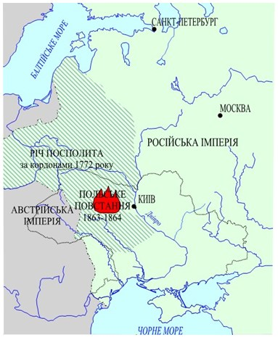
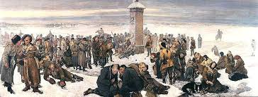
1863 – 1864 - польське антиросійське повстання на Правобережній Україні.
Поляки зробили спробу відродити Річ Посполиту.
«Прощання з Європою» Картина О. Сохачевського

Slide 9
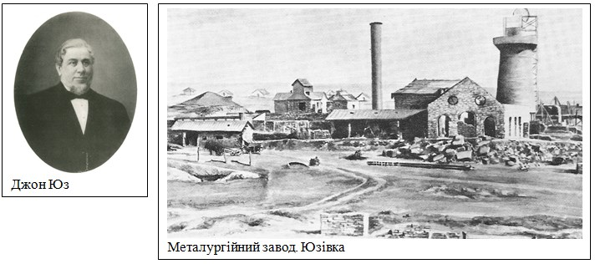
ЕКОНОМІЧНИЙ РОЗВИТОК НАДДНІПРЯНЩИНИ у 60-90-х рр. XIX ст.
В Україні прогресували:
1. ті галузі промисловості, яких не було в Росії (цукрова),
2. або ті, що постачали сировину та напівфабрикати для російської індустрії (металургія, кам'яновугільна промисловість),
3. текстильна - була штучно затримана у своєму розвитку.
80-ті рр. XX ст. – завершення промислового перевороту.
Панування іноземного капіталу
Англійський підприємець Юз (засновник Юзівки, тепер - Донецьк) за 25 років діяльності в Україні вивіз до Англії 25 млн. крб. золотом.

Slide 10
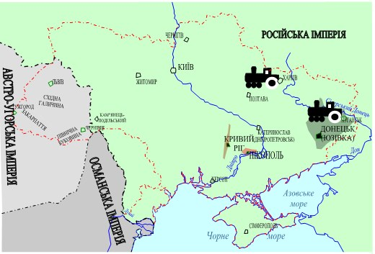
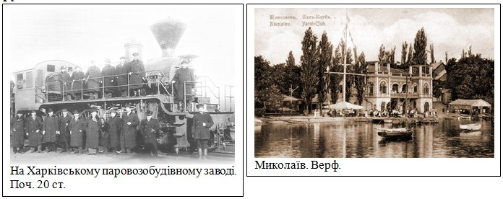
60 – 90 ті рр. – формування українського індустріального району,
що включав такі промислові центри загальноімперського значення:
1. Донецький вугільно-металургійний,
2. Криворізький залізорудний;
3. Нікопольський марганцевий.

Slide 11
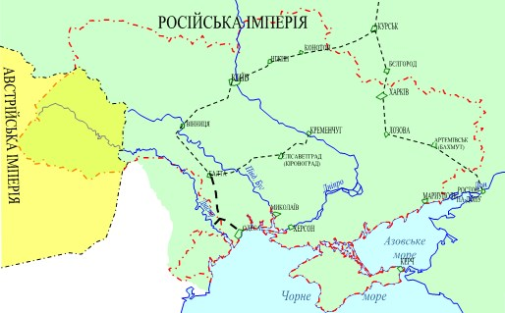
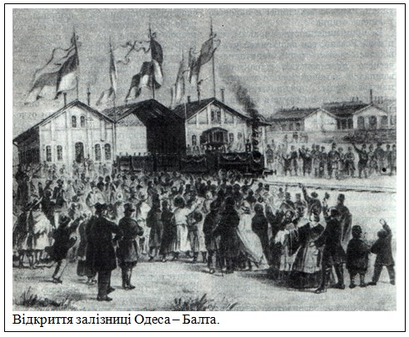
1863 - спорудження першої залізничної лінії від Балти до Одеси

Slide 12
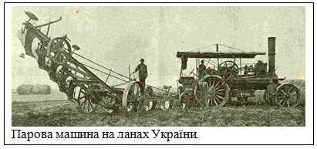
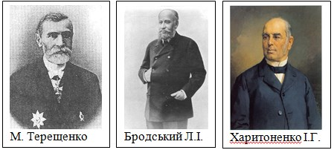
З 1861 року швидкими темпами розвиваються:
Ринкові відносини
Товарно – грошові відносини
1861 р.
Цукробурякове виробництво розвинулось на Правобережжі.
«Цукровими королями» стали Бобринські, Бродські, Браницькі, Потоцькі, Терещенки, Харитоненки.

Slide 13
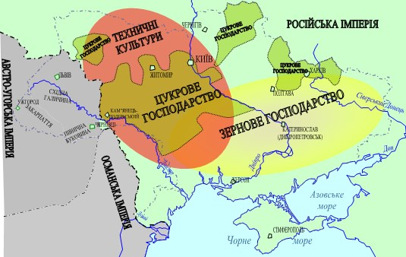
Спеціалізація сільськогосподарських регіонів.

Slide 14
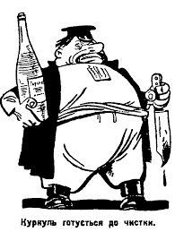
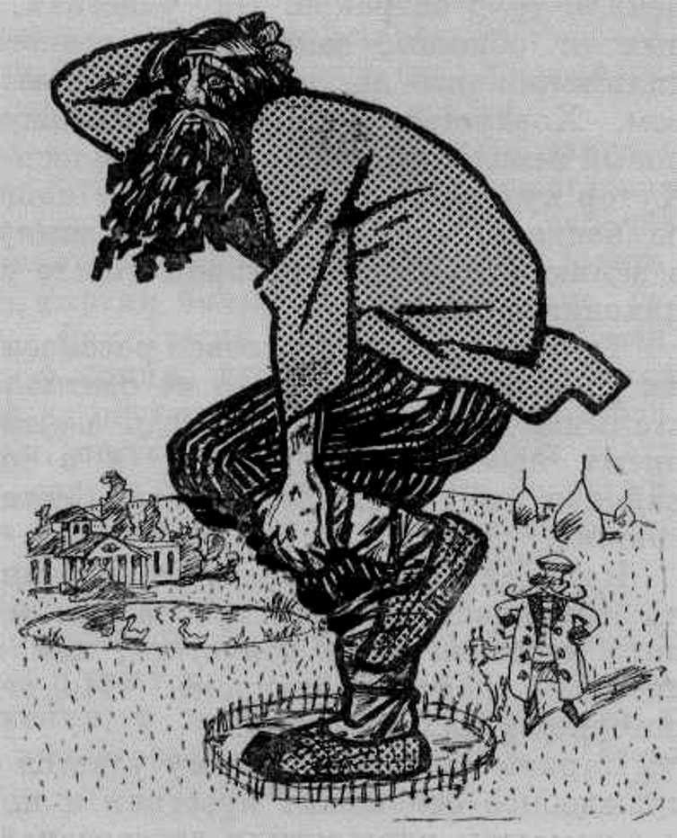
Соціальне розшарування селянства
В селі з'являються нові соціальні стани
Бідняк
Радянська карикатура на куркулів

Slide 15
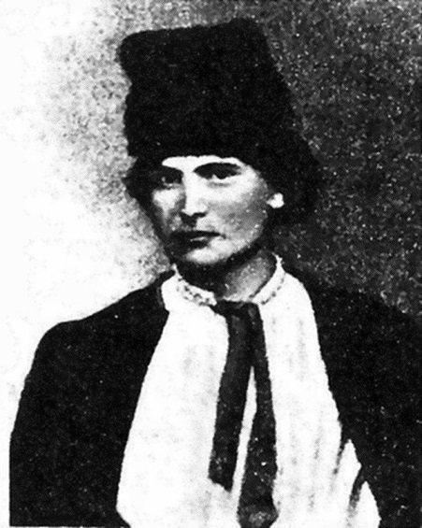
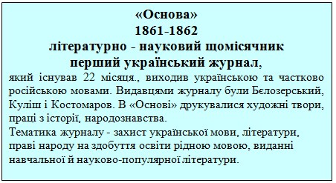
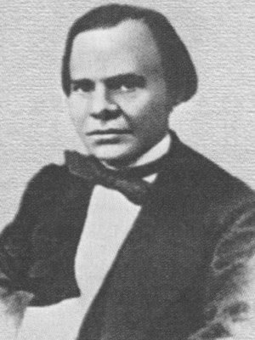
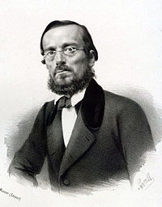
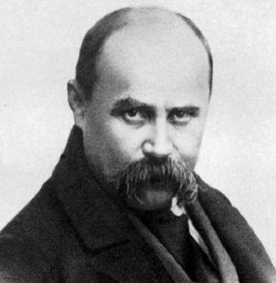
«ХЛОПОМАНСТВО»
Цей рух очолив студент Київського університету В. Антонович.
Вони:
- заперечували польські твердження, що Правобережжя - це частина Польщі,
- що український народ - відгалуження народу польського, а його мова - діалект польської мови.
Поляки назвали ту групу «хлопоманами» (хлоп - зневажлива назва простої людини).
Антонович Володимир
1859 - у Петербурзі виникла перша українська громада.
Її засновниками були В. Білозерський, М. Костомаров, Т. Шевченко.
В. Білозерський
М. Костомаров
Т. Шевченко

Slide 16
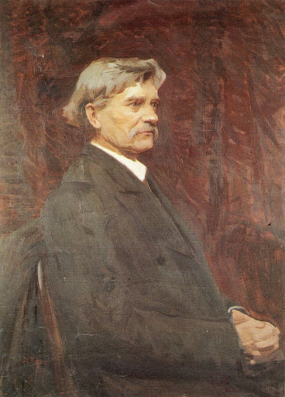
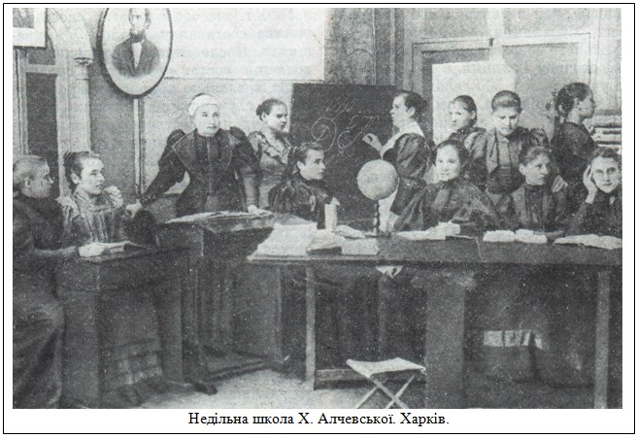
1860 - створення української громади в Києві
Очолив громадівців В. Антонович.
програмні положення громадівців:
1. український народ є окремою нацією;
2. до всіх братів - слов’ян українець повинен ставитися дружньо й допомагати їм у боротьбі з гнобителями.
В. Антонович
Худ. І. Труш
1859 – у Києві заснована перша в Російській імперії недільна школа.

Slide 17
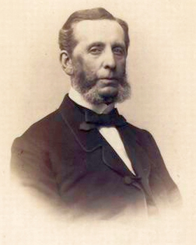
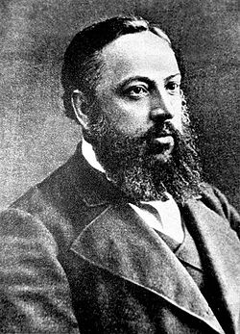
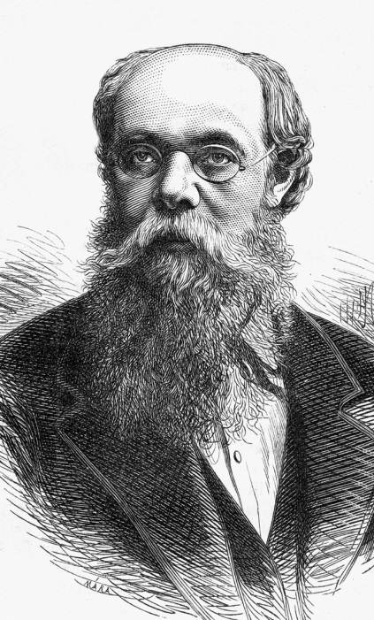
1863. 20.VІ. - ВАЛУЄВСЬКИЙ ЦИРКУЛЯР
Міністр внутрішніх справ Петро Валуєв видав таємний циркуляр в якому проголосив, що окремої «малоруської мови не було, немає й бути не може». Циркуляром призупинялося друкування українською мовою шкільних і релігійних видань.
П. Валуєв
Активізація культурно-просвітницького руху українських громад призвело до:
1. організованого цькування українського руху з боку офіційної преси,
2. арештам у Києві та Харкові,
3. закриття усіх недільних шкіл,
4. арешту українських інтелігентів, таких як П. Чубинського та О. Кониського.
П. Чубинський
О. Кониський

Slide 18
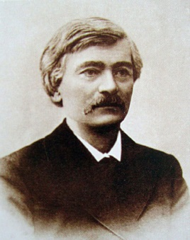
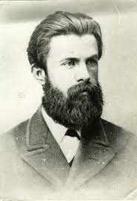
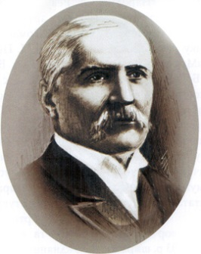
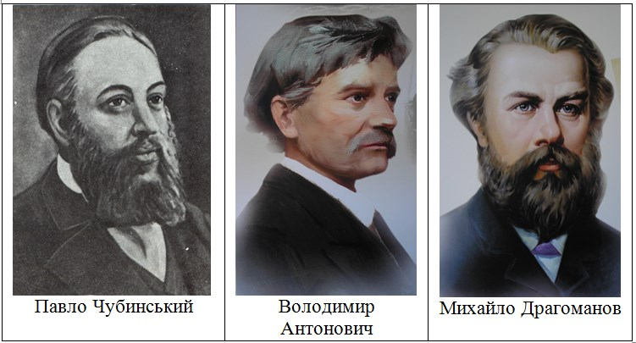
ПОЧАТОК 70 - рр. - ВІДНОВЛЕННЯ ГРОМАДІВСЬКОГО РУХУ.
1873 - діячи Старої Київської громади відкрили Південно-Західний відділ Російського географічного товариства.
У ньому працювали громадівці – історики В. Антонович, М. Драгоманов, П. Чубинський, композитор М. Лисенко та ін.
В. Антонович
М. Драгоманов
П. Чубинський
М. Лисенко
1873 – УТВОРЕННЯ ІСТОРИЧНОГО ТОВАРИСТВА НЕСТОРА ЛІТОПИСЦЯ
Членами Товариства стали: історик В. Антонович, історик і публіцист Михайло Драгоманов, Павло Чубинський та багато інших.

Slide 19
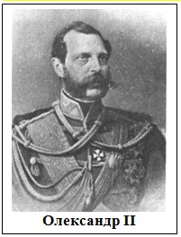
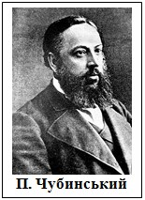
Друкованим органом Київської громади в 1874-1875 рр. стала газета «Киевский телеграф».
1876 - Емський указ про заборону ввозити та друкувати літературу українською мовою
Олександр II у німецькому місті Емс, підписав закон.
«Емський указ» 1876 р.:
1. забороняв друкування українською мовою книжки.
2. ставити українські театральні вистави і влаштовувати концерти з українськими піснями.
3. заборонялося ввозити в межі імперії без спеціального дозволу будь-які книги та брошури, видані за кордоном українською мовою.
Наслідки:
1. закрито Південно-Західний відділ Російського географічного товариства;
2. Павла Чубинського звільнено з роботи;
3. заборонено видавати «Киевский телеграф»;
4. звільнено ряд професорів Київського університету.

Slide 20
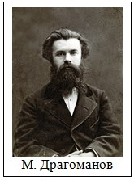
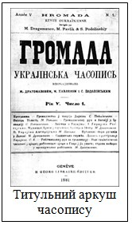
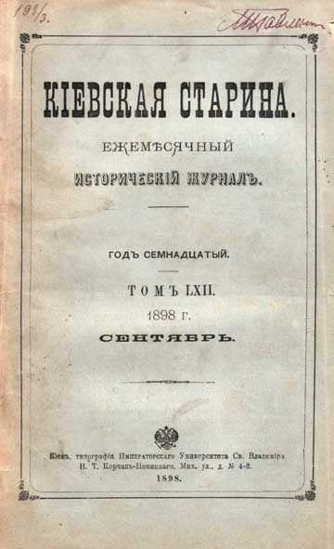
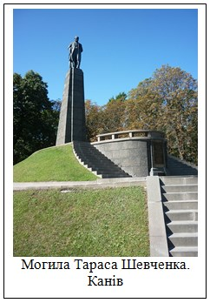
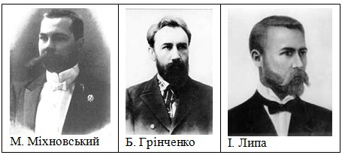
«Громада» — український збірник, що видавався у Женеві Михайлом Драгомановим з 1878.
З 1882 року видається щомісячний історико-етнографічний та літературний часопис «Київська старина».
Поч. 90-х – 93 р. ХІХ ст. - Братство тарасівців - перша самостійницька організація.
Тарасівці виступали з ідеєю повної державної незалежності українців.

Slide 21
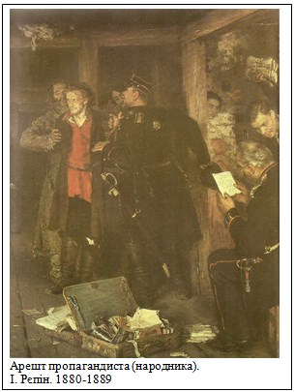
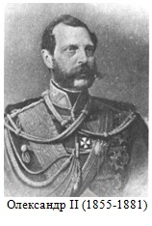
70-80 - НАРОДНИЦЬКИЙ РУХ
Народники вважали, що селянство готове (чи майже готове):
1. до повалення самодержавства;
2. до перебудови життя на соціалістичних засадах.
Засіб - всеросійська соціальна революція.
1873 - Київ - діяльність об’єднання - «Київська комуна». Члени «Комуни» вели пропаганду
1874 - «Ходіння в народ»
1875 – 1877 - «Чигиринська змова»– 30 народників України об’єдналися в гурток «південних бунтарів».
1881 – вбивство народовольцями Олександра ІІ.

Slide 22
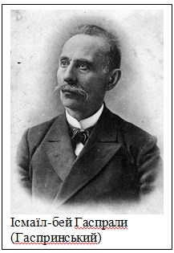
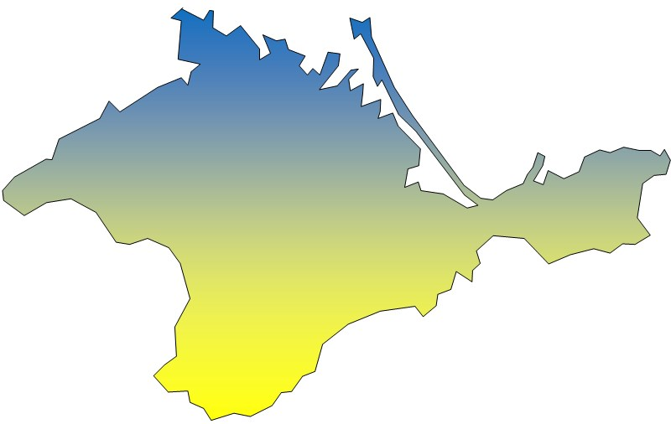
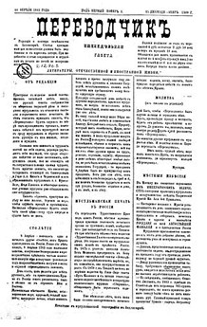
Національне відродження кримських татар очолив Ісмаїл-бей Гаспрали (Гаспринський).
Від 1877 р. І. Гаспринський став міським головою Бахчисарая. Там він заснував у 1883 р. двомовну кримсько татарсько - російську газету «Перекладач- Терджиман».

Slide 23
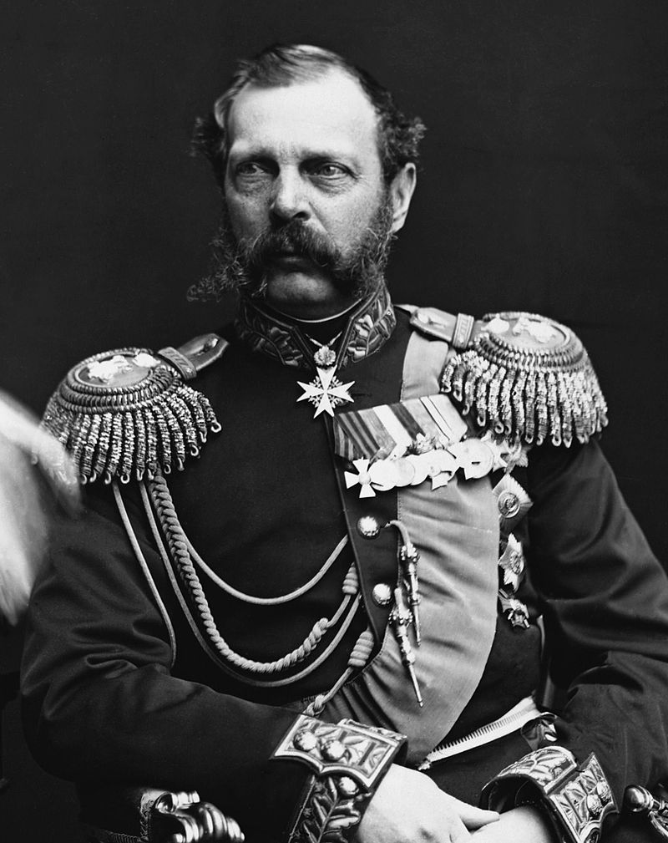
Царський маніфест про скасування кріпосного права в Російській імперії;
19 лютого 1861 рр.
Олександр ІІ

Slide 24
Валуєвський циркуляр;
1863 р.
Міністр внутрішніх справ Петро Валуєв видав таємний циркуляр в якому проголосив, що окремої «малоруської мови не було, немає й бути не може». Циркуляром призупинялося друкування українською мовою шкільних і релігійних видань.

Slide 25
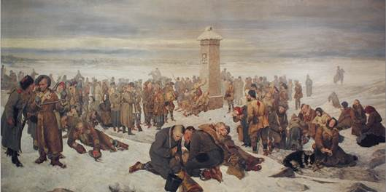
Польське національно-визвольне повстання;
1863-1864 рр.
Олександр Сохачевський. Прощання з Європою. 1890–1894

Slide 26
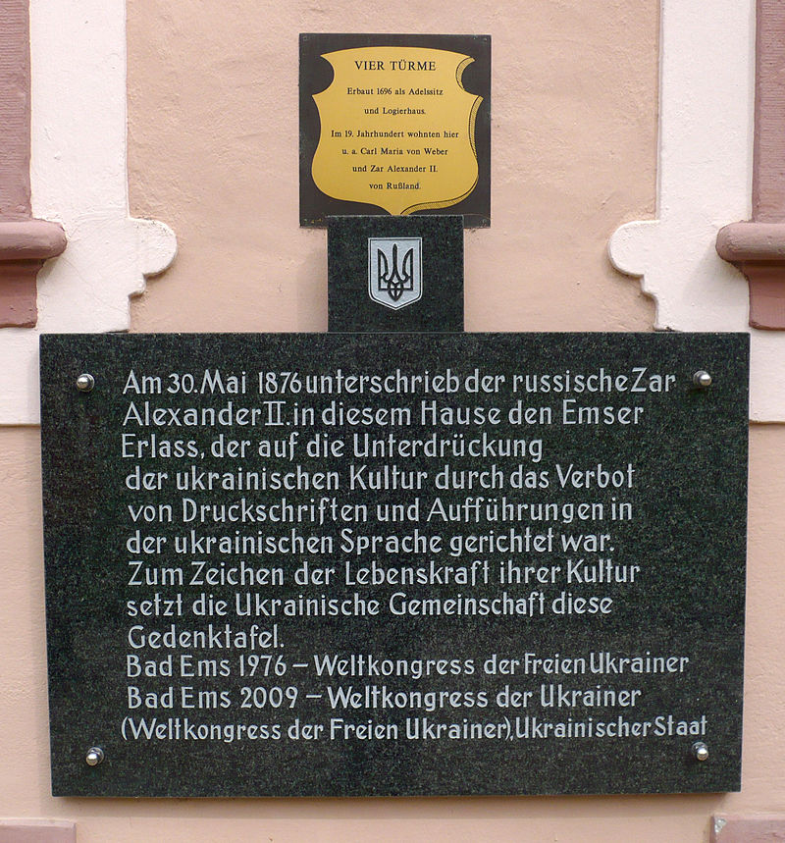
Емський указ.
1876 р.
Олександр II у німецькому місті Емс, підписав закон.
«Емський указ»:
1. забороняв друкування українською мовою книжки.
2. ставити українські театральні вистави і влаштовувати концерти з українськими піснями.
3. заборонялося ввозити в межі імперії без спеціального дозволу будь-які книги та брошури, видані за кордоном українською мовою.

Slide 27
персоналії

Slide 28
Історик, археолог, етнограф, археограф; статський радник, доктор наук, професор Київського університету (з 1878), член-кореспондент Російської АН (з 1901); співорганізатор Київської Громади, член Київського товариства старожитностей і мистецтв.
Володимир Антонович

Slide 29
Український перекладач, письменник, видавець, лексикограф, педагог, громадський діяч ліберального напряму. Автор слів пісні «Молитва за Україну», перекладу «Щоденника» Т. Г. Шевченка. Зазнав утисків внаслідок Валуєвського циркуляру та Емського указу.
Олександр Кониський

Slide 30
Михайло Драгоманов
Діяч південно-Західного відділу Російського географічного товариства і Київської (Старої) громади. У 1875 р. емігрував до Швейцарії, де в Женеві видавав перший український політичний журнал «Громада» (1878 р.). Поширював ідеї соціалізму. В останні роки життя обіймав посаду професора історії в Софійському університеті (Болгарія).

Slide 31
Павло Чубинський

Slide 32
Автор словника, засновник організації «Братство Тарасівців».
Борис Грінченко

Slide 33
Ісмаїл Гаспринський

